Slide 1

Tiết 14
LUYỆN TẬP CHUNG

Slide 2

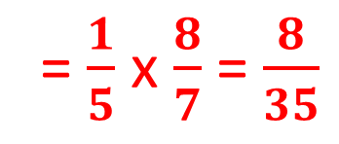
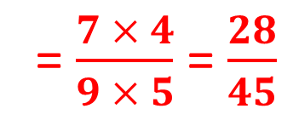
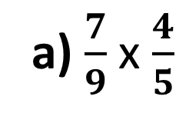
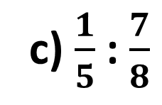
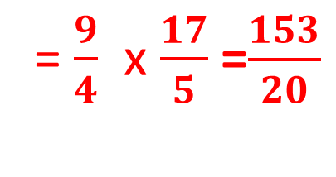
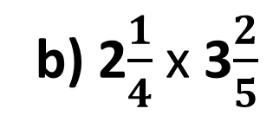
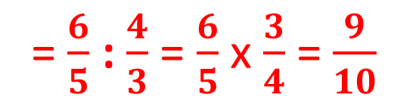
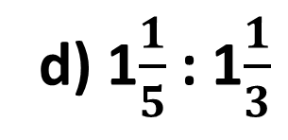
Bài 1: Tính:
a) $\frac{7}{9}$ x $\frac{4}{5}$
= $\frac{7 × 4}{9 × 5}$ = $\frac{28}{45}$
b) 2$\frac{1}{4}$ x 3$\frac{2}{5}$
= $\frac{9}{4}$ x $\frac{17}{5}$ =$\frac{153}{20}$
c) $\frac{1}{5}$ : $\frac{7}{8}$
= $\frac{1}{5}$ x $\frac{8}{7}$ = $\frac{8}{35}$
d) 1$\frac{1}{5}$ : 1$\frac{1}{3}$
= $\frac{6}{5}$ : $\frac{4}{3}$ = $\frac{6}{5}$ x $\frac{3}{4}$ = $\frac{9}{10}$

Slide 3
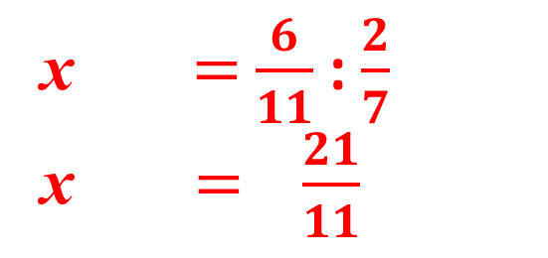
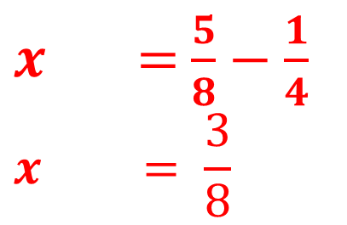
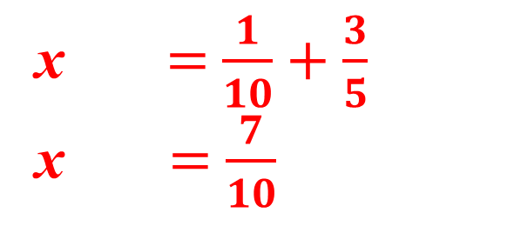
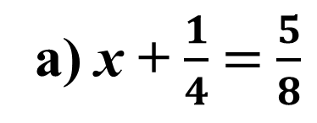
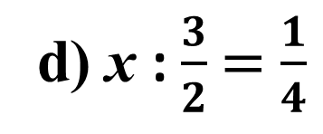
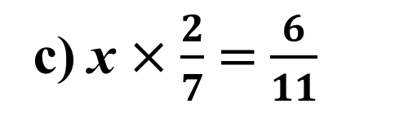
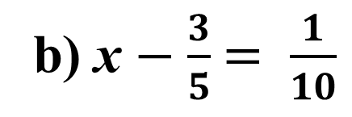
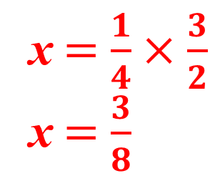
Bài 2: Tìm x:
a) x + $\frac{1}{4}$ $=$ $\frac{5}{8}$
b) x $−$ $\frac{3}{5}$ $= \frac{1}{10}$
$x =$ $\frac{5}{8}$ $−$ $\frac{1}{4}$
$$x = \frac{3}{8}$$
x $=$ $\frac{1}{10}$ $+$ $\frac{3}{5}$
x $=$ $\frac{7}{10}$
c) x $×\frac{2}{7}$ $=$ $\frac{6}{11}$
d) x : $\frac{3}{2}$ $=$ $\frac{1}{4}$
x $=$ $\frac{6}{11}$ : $\frac{2}{7}$
x $=$ $\frac{21}{11}$
x $=$ $\frac{1}{4}$ $×$ $\frac{3}{2}$
x $=$ $\frac{3}{8}$

Slide 4

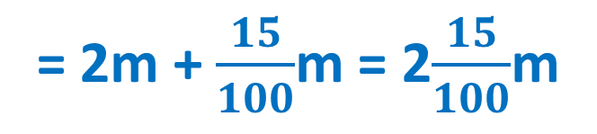
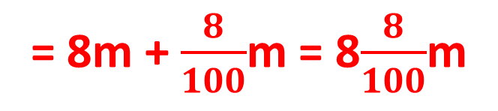
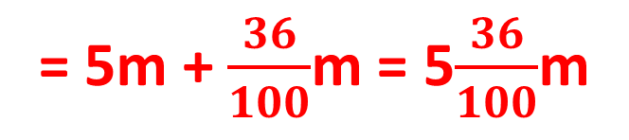
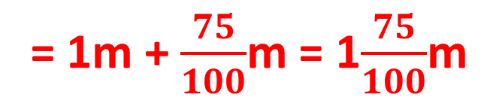
Bài 3: Viết các số đo độ dài (theo mẫu):
2m 15cm
= 2m + $\frac{15}{100}$m = 2$\frac{15}{100}$m
1m 75cm
= 1m + $\frac{75}{100}$m = 1$\frac{75}{100}$m
5m 36cm
= 5m + $\frac{36}{100}$m = 5$\frac{36}{100}$m
8m 8cm
= 8m + $\frac{8}{100}$m = 8$\frac{8}{100}$m

Slide 5
Bài 4: Khoanh vào chữ đặt trước kết quả đúng:
Một mảnh đất hình chữ nhật có kích thước như hình vẽ dưới đây.
Sau khi đào ao và làm nhà thì diện tích phần đất còn lại là:
A. 180m²
 | nhà
B. 1400m²
ao
C. 1800m²
10m
D. 2000m²

